Slide 1
IT 1
Innhold tilpasset ulike skjermstørrelser
Uke 2 - 7. jan 2019
Legg mobilen i mobilhotellet!

Slide 2
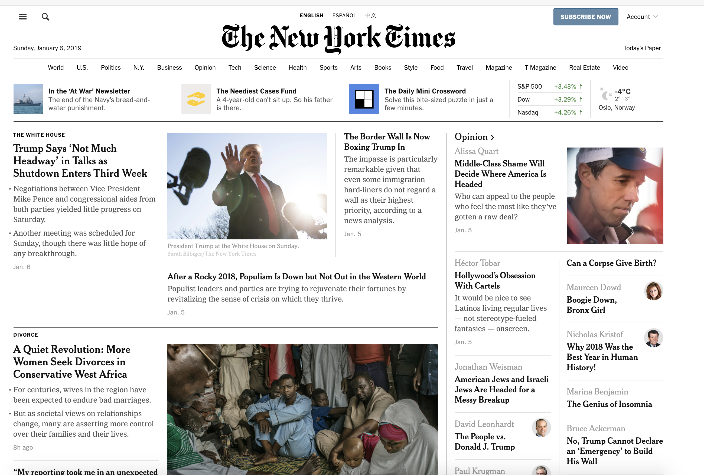
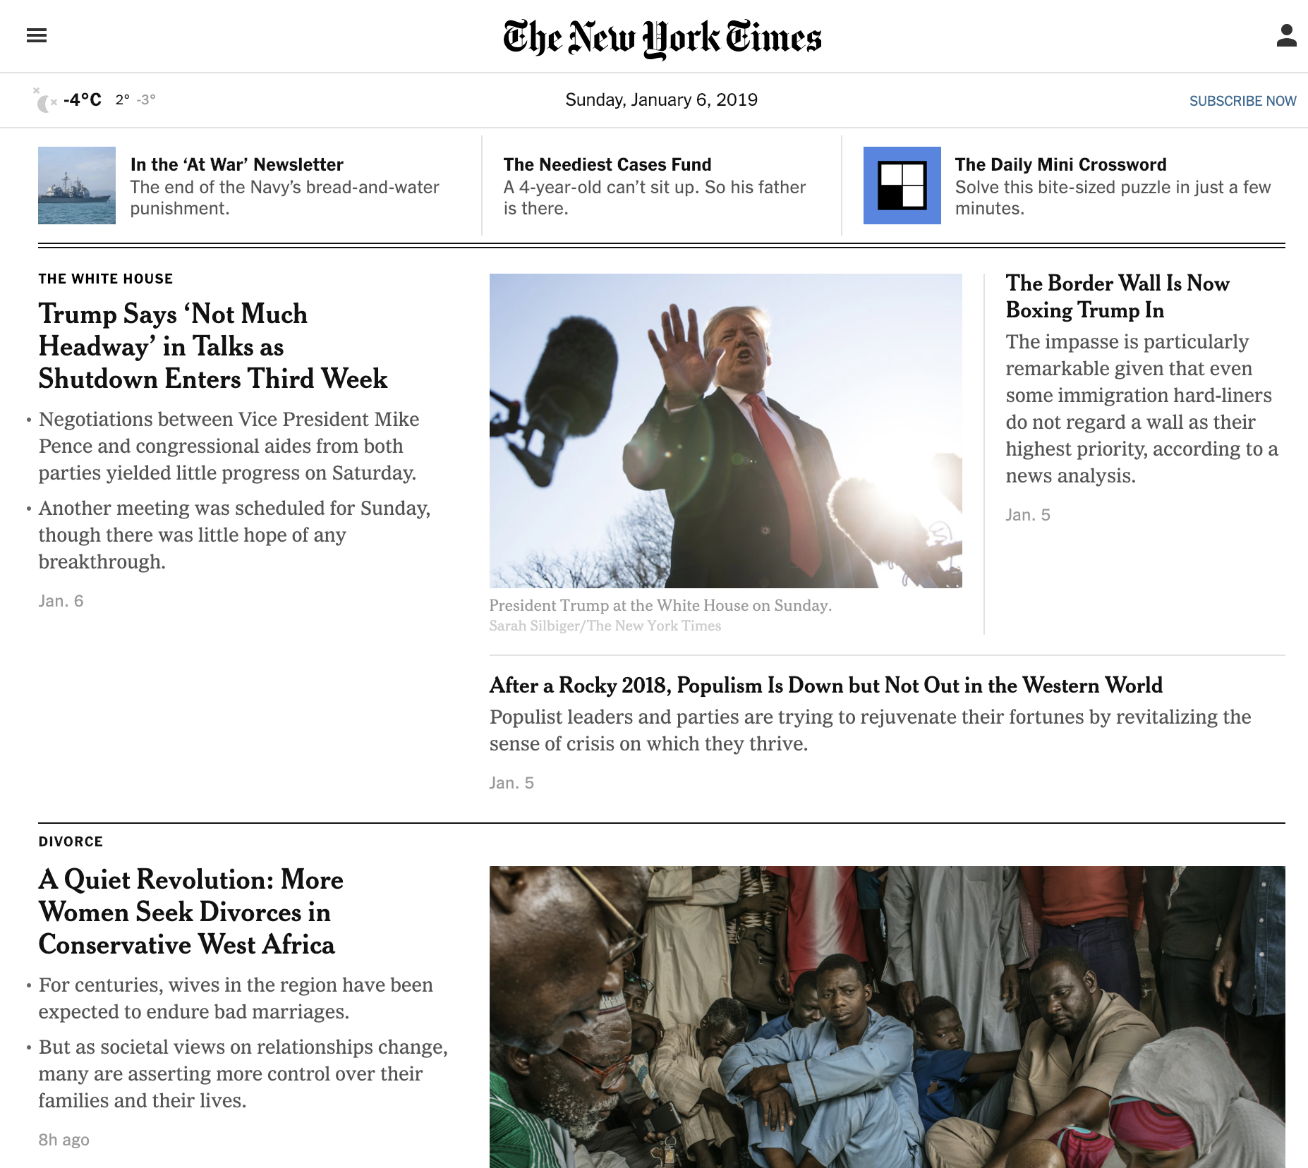
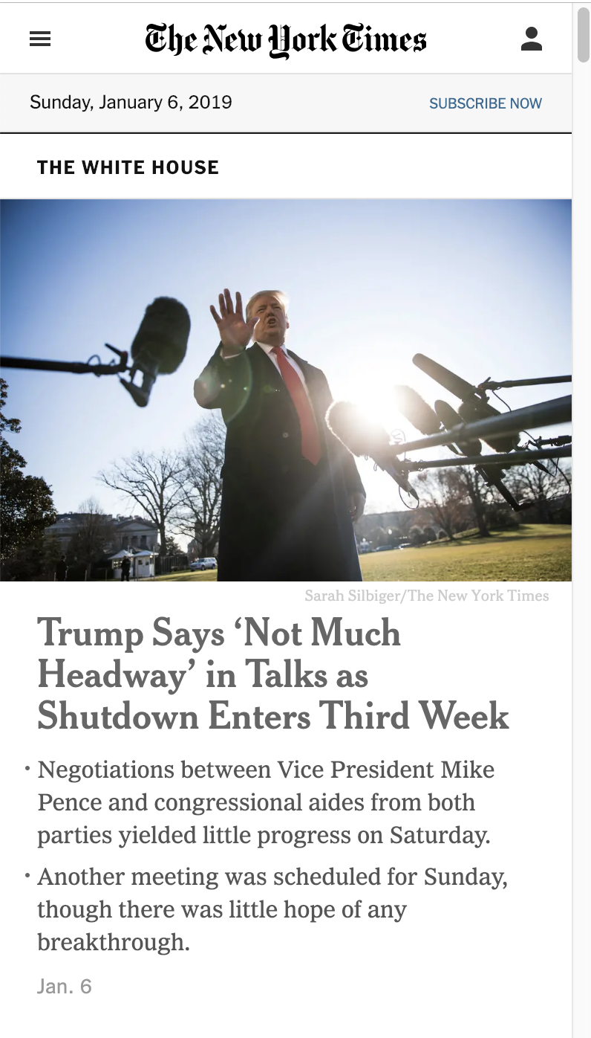
Nettsider tilpasset ulike skjermstørrelser

Slide 3
Responsive og adaptive nettsider
Responsive nettsider reagerer på alle endringer av nettleservinduet
Adaptive nettsider reagerer kun ved gitte breakpoints
Eks:
600px (mobil)
900px (tablet/laptop)
1200px (stor laptop/stasjonær)

Slide 4
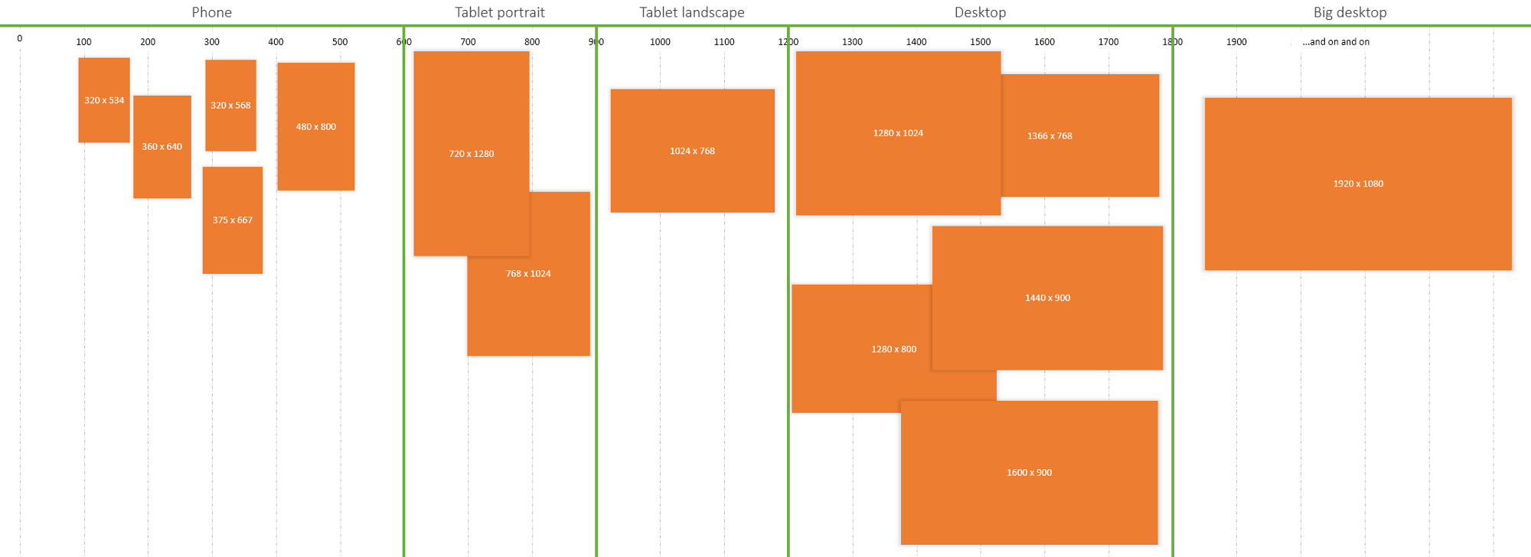

Slide 5
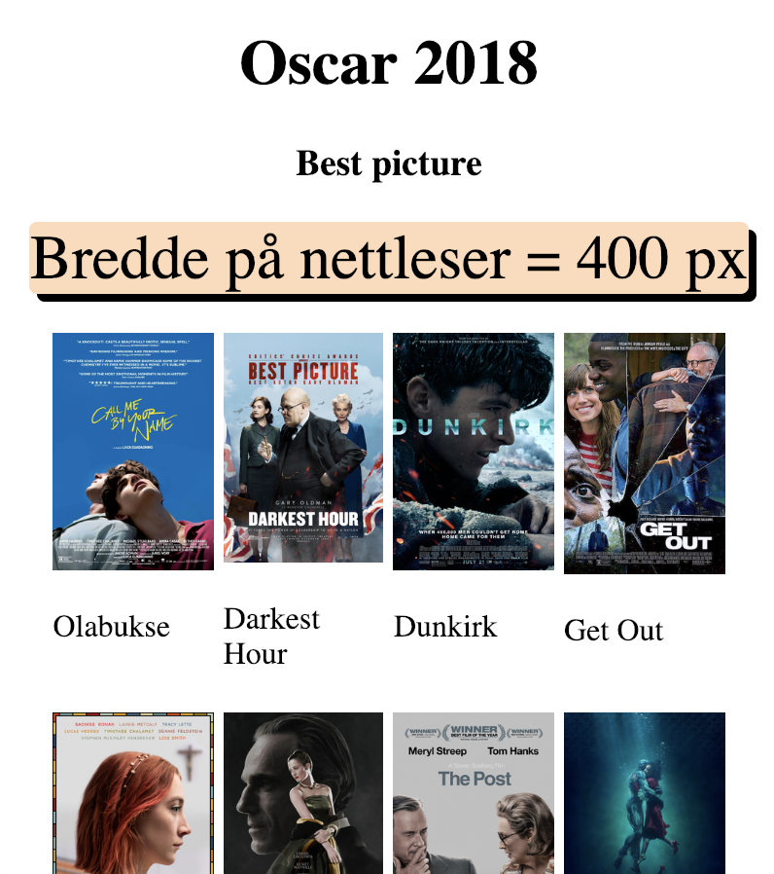
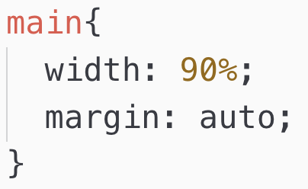
Responsive nettsider med CSS
Bruke % til å sette bredde
Problem ved små skjermer

Slide 6
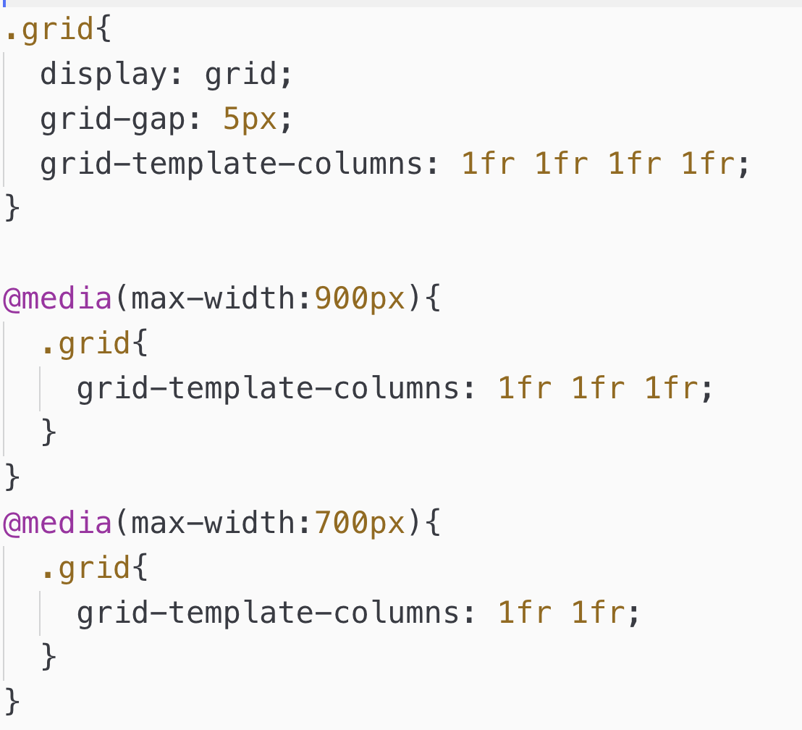
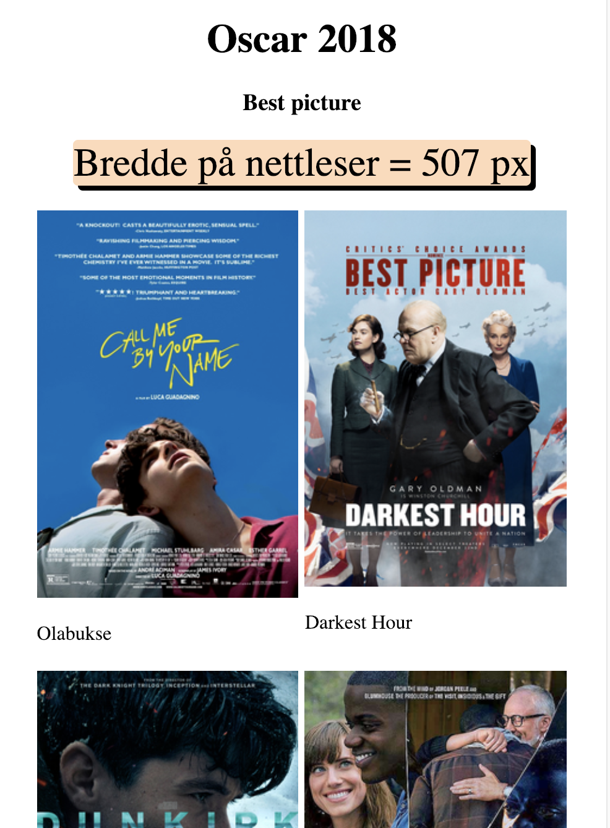
Adaptive nettsider med CSS
Bruke media-query (media spørring)
Fungerer bra på små skjermer

Slide 7
@media-betingelser
Betingelse | Forklaring
(max-width: verdi) | Inntreffer når bredden på skjermen er mindre enn angitt verdi.
(min-width: verdi) | Inntreffer når bredden er større enn angitt verdi.
(max-height: verdi) | Inntreffer når høyden på skjermen er mindre enn angitt verdi.
(max-height: verdi) | Inntreffer når høyden er større enn angitt verdi.

Slide 8
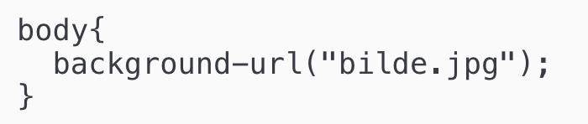
Oppgaver
Lag en nettside som skifter farge med bredden på vinduet. Bruk følgende breakpoints:
Gul når den er under 1400px
Grønn når den er under 1000px
Rød når den er under 800px
Blå når den er under 600px
Skriv kode for en nettside som bytter bakgrunnsbilde i body-elementet når bredden på vinduet i nettleseren endres.
Bruk grid og presenter hver kolonne med matretter og hva matrettene heter. Det skal være fire matretter i bredden i utgangspunktet. Bruk media queries til å sørge for at det blir først tre, så to, så til slutt bare en matrett i bredden.

Slide 9
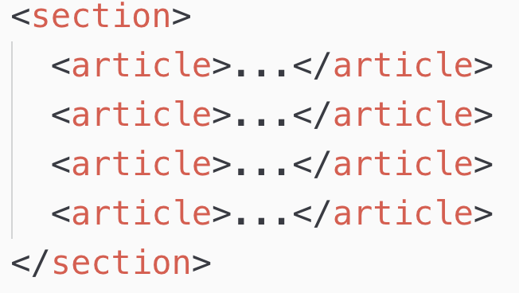
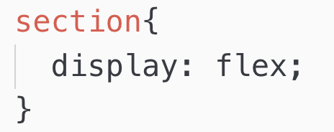
Responsiv navigasjonsbar med flexbox
Section-elementet blir en flexbox
Article-elementene blir flex items

Slide 10
Horisontalt eller vertikalt med flex-direction
Flex-direction | Forklaring
flex-direction: row; | Elementene ligger ved siden av hverandre i den rekkefølgen de har i HTML-koden. Dette er standard for flexbox.
flex-direction: column; | Elementene ligger under hverandre i den rekkefølgen de har i HTML-koden.
flex-direction: row-reverse; | Elementene ligger ved siden av hverandre i den motsatt rekkefølg
flex-direction: column-reverse; | Elementene ligger under hverandre i motsatt rekkefølge.

Slide 11
Fordele elementene med justify-content
Justify-content | Forklaring
justify-content: flex-start; | Til venstre når flex-direction:row; Fra toppen når flex-direction:column;
justify-content: flex-end; | Til høyre når flex-direction:row; Fra bunnen når flex-direction:column;
justify-content: space-between; | Luft mellom flex items, men ikke luft før det første og etter det siste.
justify-content: space-around; | Luft mellom flex items og luft før det første og etter det siste.
justify-content: center; | Sentrerer flex items

Slide 12
Midtstille elementene med align-items
align-items | Forklaring
align-items: center; | Midtstiller elementer
align-items: flex-start; | Til venstre når flex-direction:row; Fra toppen når flex-direction:column;
align-items: flex-end; | Til høyre når flex-direction:row; Fra bunnen når flex-direction:column;

Slide 13
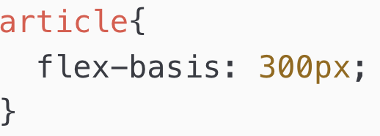
Størrelse på et flex item
flex item-elementet blir 300px i bredden hvis flex-direction: row;
Og 300px i høyden hvis flex-direction:column;

Slide 14
Oppgaver
Lag en navigasjonsbar med 4 lenker. Sett den til display: flex; Og sørg for at menypunktene legger seg under hverandre når det blir for trangt i bredden.
Lag et div-element som er en 16 piksler høy og bred flexbox. Inne i div-elementet legger du inn 3 nye elementet, og fordeler dem jevnt så det ser ut som en liten hamburger.
Du har lært om både flex og grid. Hvilket fordeler og ulemper har de?

